Slide 1
Сочинение по картине Ф.А. Васильева «Перед дождём» урок в 6 классе (при изучении темы «Переходные и непереходные глаголы»)
Учитель русского языка и литературы Анкушина О.Н.

Slide 2
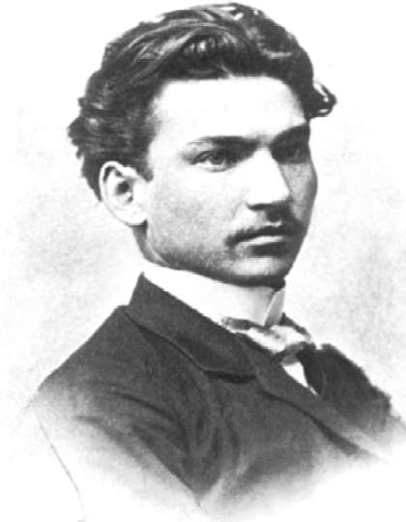
Фёдор Александрович Васильев
( 1850-1873)
Талантливый русский художник- пейзажист.
Создатель более сотни живописных работ и
множества рисунков.
«Гениальный мальчик» — такое определение чаще других встречается в оценке творчества Федора Васильева. Творческая жизнь Федора Васильева была очень короткой, он умер совсем молодым – в 23 года.

Slide 3
Пейзаж –общий вид какой-либо местности; картина, рисунок, изображающий природу
Пейзажист – художник, изображающий в своих произведениях картины природы.
Писать картины – создавать произведения живописи.

Slide 4
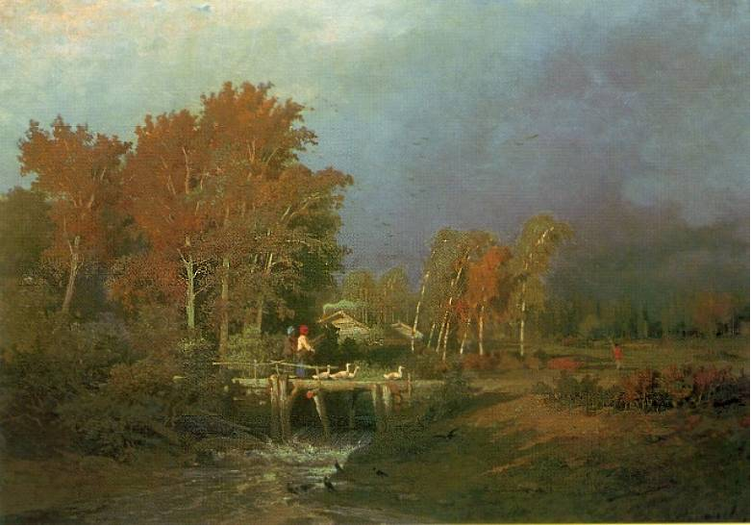
«Перед дождём»

Slide 5
Что показал художник в своей картине?
Что изобразил на переднем плане?
Что растёт на берегу речки?
Что виднеется дальше?
Кто идет по тропинке?
По каким приметам можно определить,
что природа изображена перед дождём?

Slide 6
Как изображена природа?
Речка, речонка – маленькая, мелкая ; мостик – деревянный,
бревенчатый; кустарник – зеленый; деревья – огромные, большие,
раскидистые; берёзки –белые, высокие, освещенные невидимым
солнцем; тучи – черные, низкие, свинцовые;
вода – помутневшая, потемневшая.

Slide 8
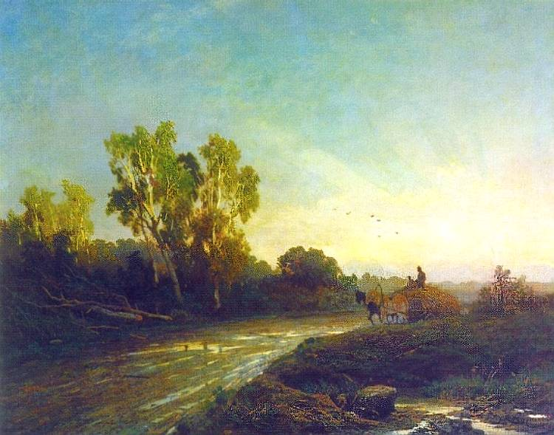
«После дождя»

Slide 9
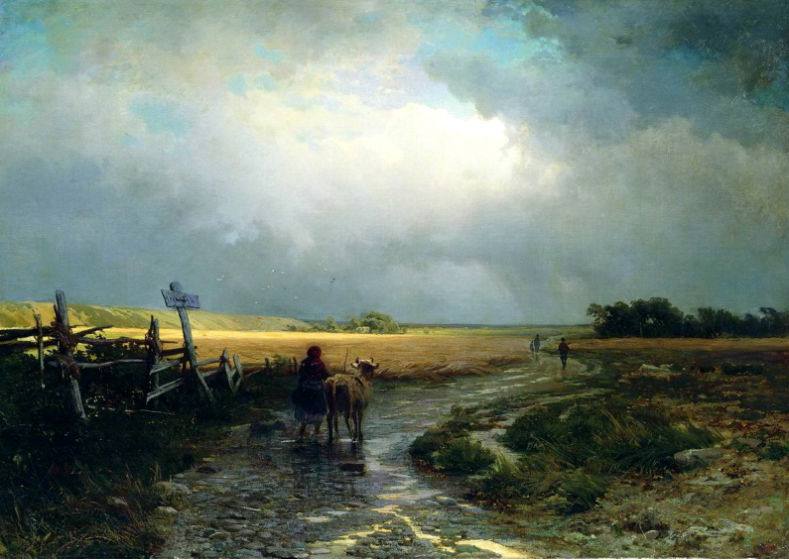
«После дождя. Проселок.»

Slide 10
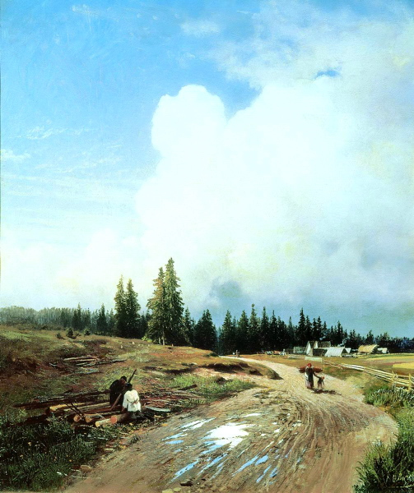
«После грозы»

Slide 11
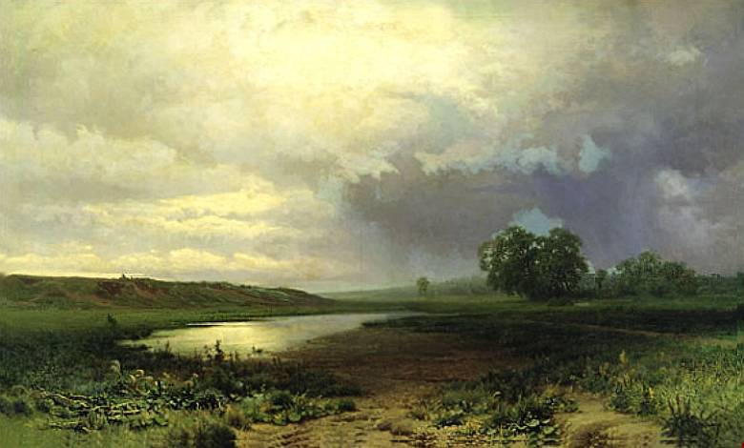
«Мокрый луг». Омытый дождём мокрый луг под огромным небом, набухшие влагой облака,
несколько деревьев вдали да бегущие по влажной траве тени гонимых ветром туч.
Все в картине полно движения, все живет и дышит, особенно небо с его кипением и
бурлением, с его игрой света и космической бесконечностью.

Slide 12
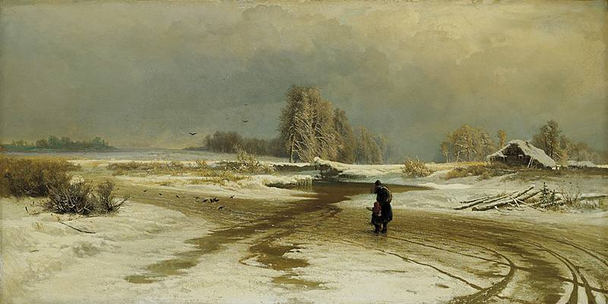
«Оттепель»
Разъезженная дорога, сырые проталины, ржаво-коричневые пятна кустов. Две одинокие
фигурки усталых путников еще больше усиливают тревожное, тягостное настроение.
Все написано с дивнои простотой: сырой воздух, размокший снег, убогая изба, дорога,
уводящая в бесконечную даль, и просится сравнение с протяжной и горестной русской
песней.

